Slide 1
НАЦИОНАЛЬНЫЙ ИССЛЕДОВАТЕЛЬСКИЙ МОСКОВСКИЙ ГОСУДАРСТВЕННЫЙ СТРОИТЕЛЬНЫЙ УНИВЕРСИТЕТ
ИНСТИТУТ ЦИФРОВЫХ ТЕХНОЛОГИЙ И МОДЕЛИРОВАНИЯ В СТРОИТЕЛЬСТВЕ Кафедра Информационных систем, технологий и автоматизации в строительстве Направление подготовки: 09.03.01 Информатика и вычислительная техника
ПРЕЗЕНТАЦИЯ
к курсовой работе по дисциплине
«Системное администрирование»
на тему:
«Средства диагностики, контроля и мониторинга системы»
Обучающийся: Биркин Иван Вадимович
Руководитель : Иванов Н.А.
2021 г.

Slide 2



Средства диагностики, контроля и мониторинга системы
Так как функциональные возможности любого устройства напрямую зависят от их физического состояния, этот раздел можно считать одним из самых важных.
Программы этого раздела помогают пользователю получить, обобщить и проанализировать информацию о компьютере. Они позволят узнать конфигурацию системы и характеристики установленных компонентов, а также в реальном времени проследить за важными показателями, например, загруженностью процессора и задействованной оперативной памятью.
Зачастую в состав утилит диагностики и мониторинга разработчики включают тестовые модули, позволяющие на основе несложных синтетических тестов составить более полное представление о компьютерной системе.
Далее будут рассмотрены 3 такие программы:
AIDA 64;
SiSoft Sandra;
Speccy;
<номер>
Notes:
<номер>

Slide 3
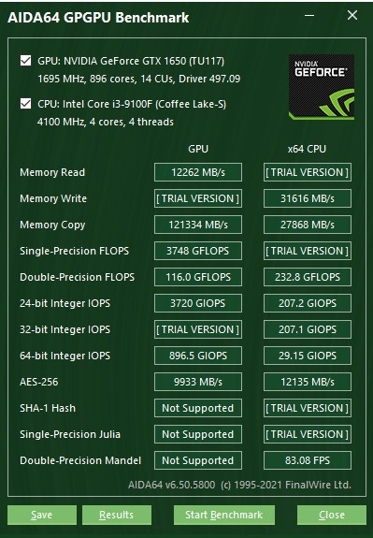
AIDA 64
AIDA64 — утилита для тестирования и идентификации компонентов персонального компьютера под управлением операционных систем Windows, предоставляющая детальные сведения об аппаратном и программном обеспечении.
Программа анализирует конфигурацию компьютера и выдаёт подробную информацию о:
-установленных в системе устройствах — процессорах, системных платах, видеокартах, аудиокартах, модулях памяти и т. д.
-их характеристиках: тактовая частота, напряжение питания, размер кэшей, и т. д.
-поддерживаемых ими наборах команд и режимах работы;
-их производителях;
-установленном программном обеспечении;
-конфигурации операционной системы;
-установленных драйверах;
-автоматически загружаемых программах;
-запущенных процессах;
-имеющихся лицензиях;
Программа позволяет вывести отчёт с полным набором данных в разных форматах.
Также в программе можно провести множество тестов для оценки производительности системы.
Один из тестов AIDA 64
Notes:
<номер>

Slide 4
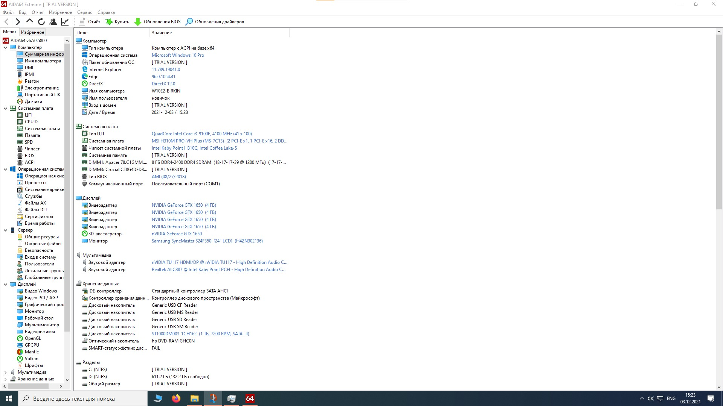
Пример работы программы AIDA 64
Информация об устройстве
Notes:
<номер>

Slide 5
SiSoft Sandra
SiSoftware Sandra — это системный анализатор для Windows, включающий в себя тестовые и информационный модули. Sandra объединяет возможности для сравнения производительности как на высоком, так и на низком уровне.
С помощью программы можно:
-получить сведения о процессоре, чипсете, видеокарте, портах, принтерах, звуковой карте, памяти, сети, AGP, соединениях ODBC, USB 2.0, Firewire и т. д;
-сохранять/распечатывать/отправлять по факсу и электронной почте/загружать на сервер или вставлять в базу данных ADO/ODBC отчёты в текстовом, HTML, XML, SMS/DMI или RPT форматах;
Программа поддерживает множество источников для сбора информации, в том числе: удалённые компьютеры, КПК, смартфоны, базы данных ADO/ODBC или сохранённые отчёты;
Тесты оптимизированы как для SMP, так и для SMT (hyper-threading), поддерживая до 32/64 процессоров в зависимости от платформы;
В программе существует возможность сравнить свои результаты с результатами похожих устройств в глобальном или локальном рейтинге.
<номер>
Notes:
<номер>

Slide 6
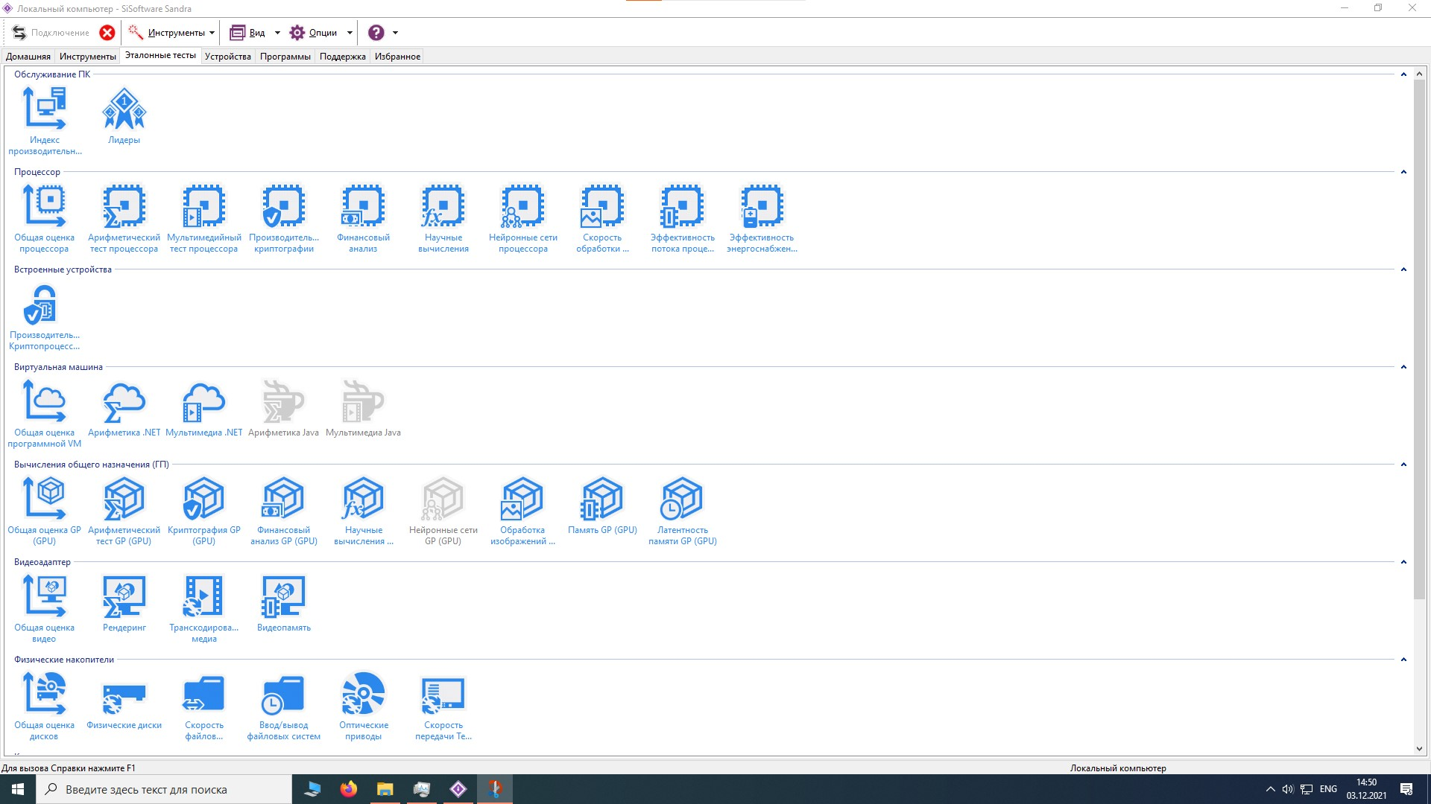
Пример работы программы SiSoft Sandra
Доступные в программе тесты
<номер>
Notes:
<номер>

Slide 7
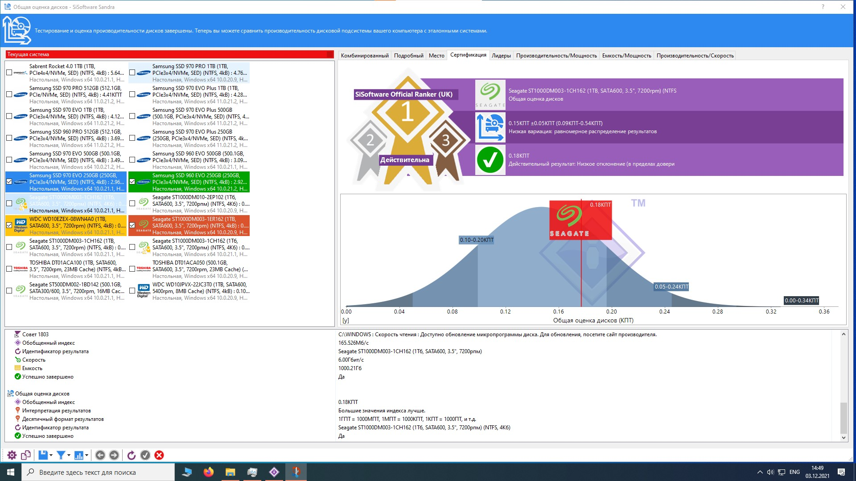
Пример работы программы SiSoft Sandra
Результат тестирования жесткого диска
<номер>
Notes:
<номер>

Slide 8
Speccy
Speccy — бесплатная для некоммерческого использования, которая предоставляет пользователям мощный и простой в использовании инструмент для отображения детальной системной информации, а также о каждом аппаратном обеспечении персональных компьютеров.
Утилита предоставляет детальную информацию о:
-Процессоре (имя, марка, модель, потоки, семейство и т. д.).
-Жёстких дисках (изготовитель, интерфейс, ёмкость, файловая система, данные SMART и т. д.).
-RAM (имя, производитель, тип, объём, каналы, частота и т. д.).
-Графической карте (название, текущее разрешение, рабочее разрешение, состояние, дата выпуска и т. д.).
-Операционной системе (имя, дата установки, серийный номер).
Speccy — бесплатная для некоммерческого использования проприетарная утилита, которая предоставляет пользователям
мощный и простой в использовании инструмент для отображения детальной системной информации, а также о каждом аппаратном обеспечении персональных компьютеров.
В программе присутствует возможность сохранить данные о системе в нескольких форматах.
<номер>
Notes:
<номер>

Slide 9
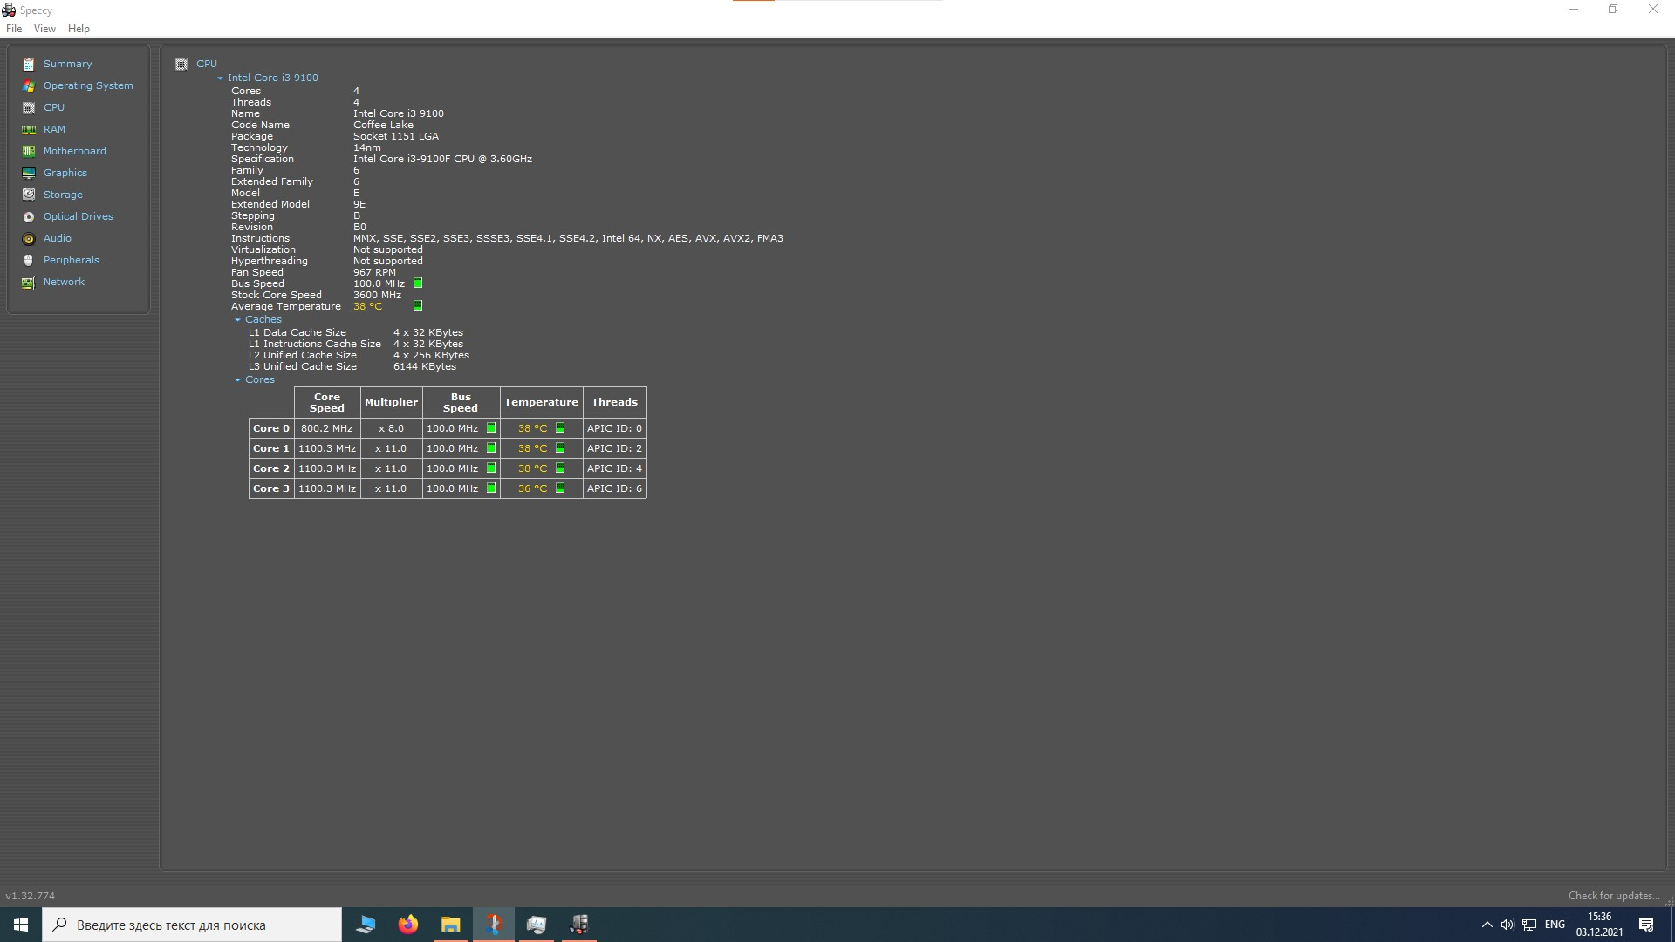
Пример работы программы Speccy
Информация о процессоре
<номер>
Notes:
<номер>

Slide 10
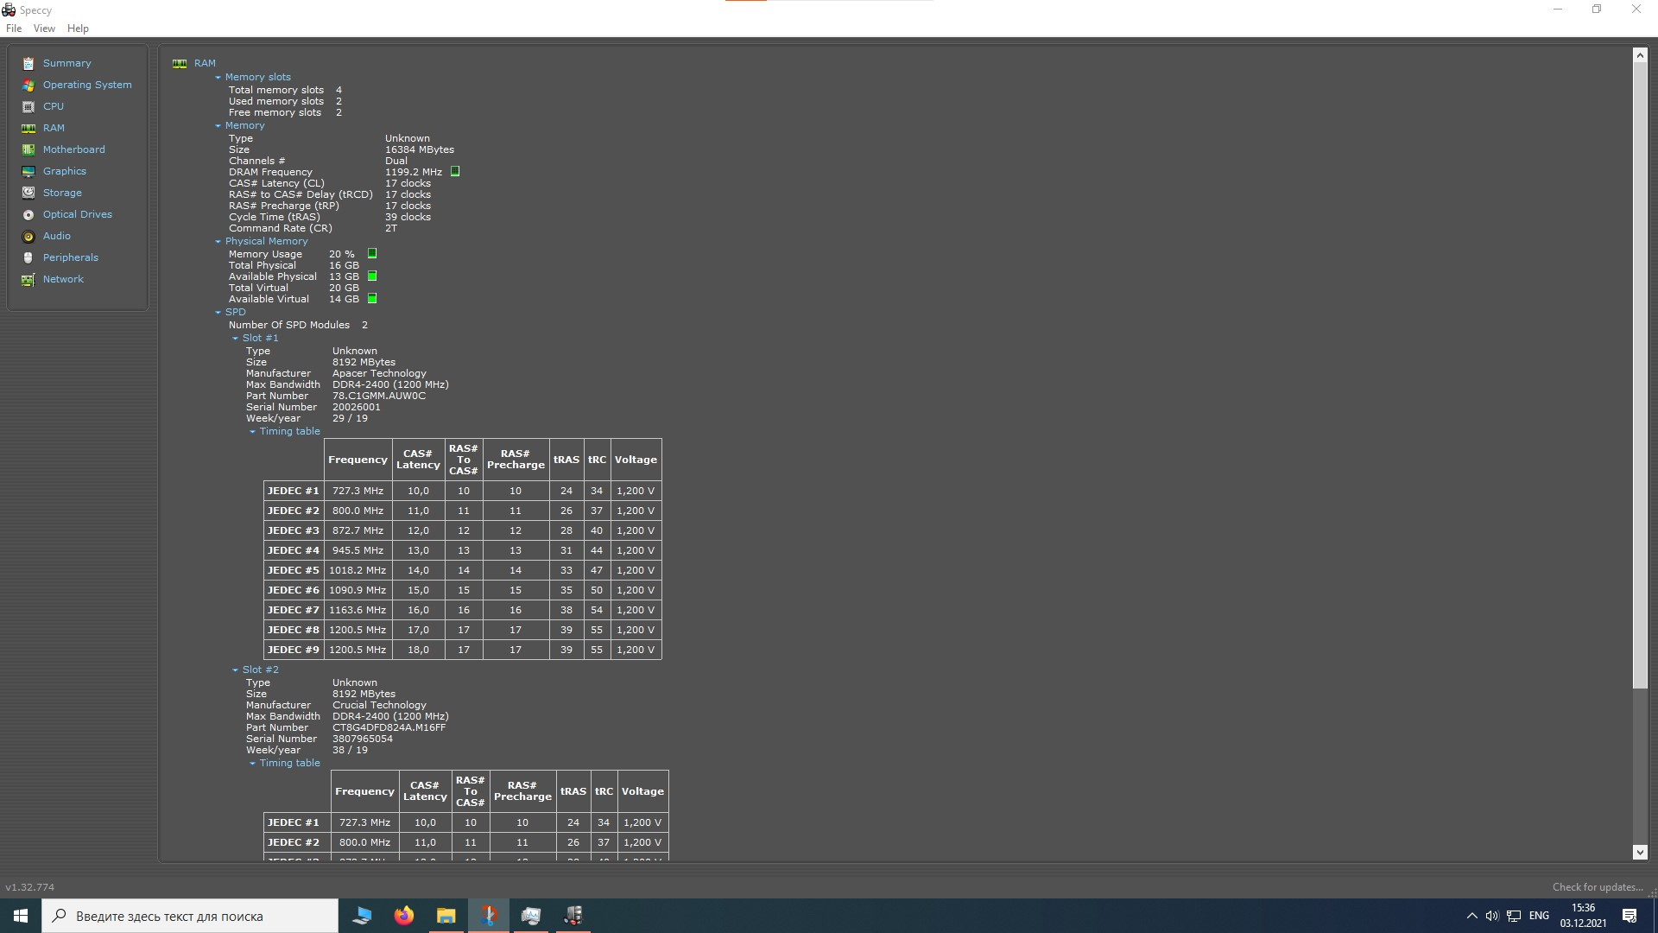
Пример работы программы Speccy
Информация об оперативной памяти
<номер>
Notes:
<номер>

Slide 11
Сравнение программ
 | AIDA 64 | SiSoft Sandra | Speccy
Операционная система | Windows, Android, iOS, Windows Phone, Sailfish OS | Microsoft Windows | Microsoft Windows
Состояние | Активно развивается | Активно развивается | В активной разработке
Лицензия | Несколько версий, есть пробный период | Версия Lite бесплатная | бесплатна для некоммерческого использования
Интерфейс | Графический | Графический | Графический
Языки | Многоязычная поддержка(35 языков) | Многоязычная поддержка(9 языков) | Многоязычная поддержка(24 языка)
Информация об ОС | Есть | Есть | Есть
Информация об устройствах | Есть | Есть | Есть
Информация о программах | Есть | Есть | Нет
Создание отчета | Есть | Есть | Есть
Тест стабильности | Есть | Есть | Нет
Тесты производительности | Есть тесты большинства устройств | Большой выбор тестов, от общей оценки до тестирования конкретных задач устройства | Нет
Рейтинг | Нет | Глобальный/Локальный | Нет
Диагностика монитора | Есть | Только информация о мониторе | Нет
Данные об ошибках | Нет | Можно просматривать информацию о возникших предупреждениях | Нет
<номер>
Notes:
<номер>

Slide 12
Результат сравнения
По результатам сравнения можно сделать вывод о том как использовать данные программы:
Программа Speccy используется только для получения полной информации о системе. В этой программе нет тестов производительности оборудования. Программа бесплатна.
Программа AIDA 64 предоставляет большой функционал — с ее помощью можно получить наиболее полную информацию о системе и провести тесты для оценки работоспособности устройств. Эта программа не бесплатна, что является ее минусом.
Программа SiSoft Sandra имеет наибольший выбор тестов для проверки оборудования — от общей производительности системы до таких как измерение производительности процессоров при проведении научных вычислений. Программа выдает информацию о возникших предупреждениях и советы о том как можно увеличить производительность. Свои результаты можно сравнивать в рейтинге. Программа также позволяет узнать полную информацию о системе. Программа бесплатна при использовании версии Lite, имеющей небольшие ограничения.
<номер>
Notes:
<номер>

